Slide 1
ZMQ通讯模式

Slide 2
ZMQ是什么
副标题【The Intelligent Transport Layer】
有特定通讯模式的“socket”
一个易用的通讯库
它不是一个service或是daemon

Slide 3
为什么使用ZMQ
简单、方便、统一
inproc、ipc、tcp等各种协议
支持各种语言
据说性能强劲 （官方称1M/s 等同于 1K/ms）
自动重新连接节点
等等。。

Slide 4
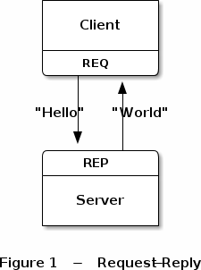
REQ-REP请求-应答模式
发送一个请求，取得一个回复。不能连续请求
可以同时发送多条信息
没有启动先后次序
随意绑定
自动负载均衡(轮询)

Slide 5
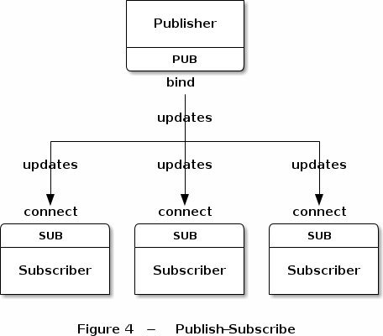
PUB-SUB发布-订阅模式
SUB端必须设置过滤，否则无法接受到消息
PUB端只能发送消息，SUB只能接收消息
SUB端接收不到一些消息，因为连接过程中已经发送了一部分信息（通过组合模式可以使其同步）
服务端可随意重启
过滤发生在SUB端
SUB端可连接多个PUB端

Slide 6
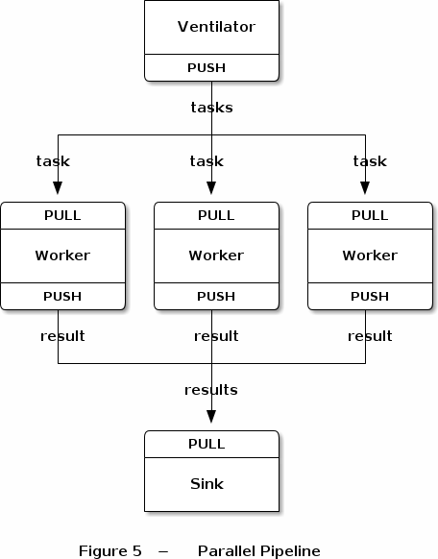
PUSH-PULL管道模式
管道是单向的，且不会重复取得数据
没有worker的情况下，消息不会消耗掉
负载是否均衡取决于worker的处理能力
Worker可横向的扩展

Slide 7
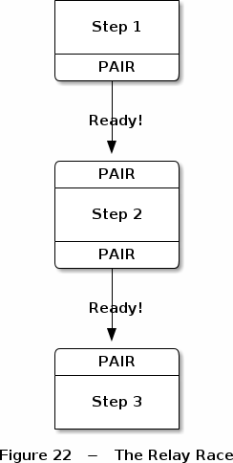
PAIR成对模式
信号模式一定是1对1的
用于代替信号量和互斥锁
用于协调线程

Slide 8
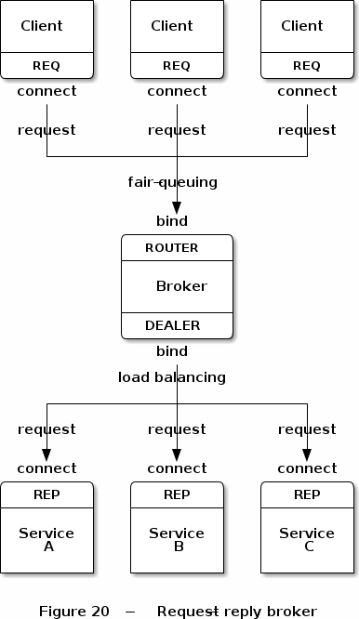
ROUTER-DEALER路由-代理模式
broker非阻塞
Router自动生成标识
负载均衡（轮询）
可横向扩展

Slide 9
DEALER-REP 代理-应答模式
DEALER-ROUTER 代理-路由模式
DEALER-DEALER 代理-代理模式
ROUTER-ROUTER 路由-路由模式

Slide 10
谢谢

